Slide 1
国标 waveform 同步会议

Slide 2
USDB waveform 支持
背景：
CHT需要支持解析新的格式波形文件：USDB（unified signal database）
USDB文件是一个国标的高压缩比的波形数据库（二进制文件），对标FSDB格式文件，包含信号翻转信息。
目前大致还需要三个方面的支持：
1. USDB格式文件 基本讲解，功能，格式，和用法等。
2. 材料支持（page3）
3. 问题解答（page4）

Slide 3
通用流程
打开DB，DB->var/signal handle->iter->得到Value->关闭DB
->注册call back（to_vcd文件中使用此flow）
回调函数，一般使用文档中7.3提供的函数。

Slide 4
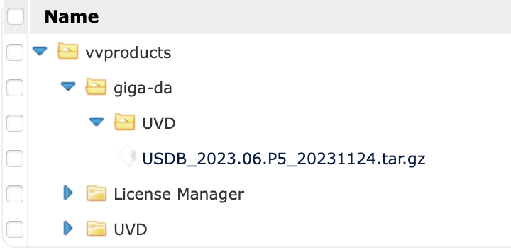
USDB waveform 支持
2. 材料支持
1.头文件 动态链接库和相关文档。（目前拿到的动态库与文档不匹配）
2. DEMO code，具体函数使用方法演示。
3. USDB验收测试报告，如何判断USDB文件能成功验收。
4. UVD产品使用介绍，产品培训说明。

Slide 5
USDB waveform 支持
3. 问题解答
Q1：USDB压缩后，会有信息上的丢失么，会有波形上面的过滤行为么？
不设置会filter glitch
Q2：尝试使用UVD转换VCD功能，VCD->USDB->VCD后，wire ID产生了变化，有无方法让VCD保持不变？
没有
Q3：USDB如何验收，UVD能根据输入USDB产生一个翻转报告么，如果有报告，那么报告的格式是什么呢，包含哪些信息？
Q4: code具体问题：
Q5: 是否要设置回调函数，err return中
需要设置，否则retrun是空，解决方式：添加回调函数（level，userdata，message），打印第三个参数。
Q6:遍历scope，如何遍历多层
与VCD类似，一层一层遍历，中间节点是scope，没有值，需要继续向下遍历。

Slide 6
Q7. 能否跳到对应时间点
有对应API，goto_time
Q8. fsdb有session 概念，时间0-100，可能会分隔成两个session，进行存储，USDB是否有seesion概念，
如果有，如何去跳转session。分session就可以并行分布式处理，加快处理速度。
USDB没有session概念。
Iterator ready的话，可以分开时间做多线程（goto_time）
Q9. 拿到一个signal，能否直接取得完整的waveform，还是需要迭代一个点一个点取内容。
目前是一个点一个点拿到翻转信息。
Q10. 如何拿signal，能否拿到top下所有层级signal
Full name（get_handle_by_fullname top/aaa/bbb/ccc/ddd）
一层一层拿
Q11. 是否有strip path 概念？Db: /top/aaa/bbb/cccc. VCD: top1/top2/top3/top/aaa/bbb/ccc
有，Hierarchy 需要用户提供
Q12 能否知道有多少个symbol？
目前还没有，待增加property。
Q12一个signal有多少count
目前还没有，待增加。

Slide 7
Q13 glitch 处理方式，是否处理。
如果无处理，会自动filter glitch
如果有标记，可以记录glitch
Q14 dump on/off，check db是否有状态
Q15 VCD->USDB->VCD， signal 对应 id 会改变。
确实会改变
Q16 如何比较两次转换,CHT: VCD->USDB->VCD和，UVD: VCD->USDB->VCD,如何确定两个VCD一致？
Utility diff，VCD该怎么diff？
Q17 VCD转换如果有问题，问题怎么处理
Rise出来给到UVD同事处理。
Q18. 是否有测试验收报告，corner case如何处理，e.g. 同时刻多翻转
有报告，正向功能性报告。
Q19 USDB 分reg wire 么
分，有数据类型定义，可以quarry类型

Slide 8
Q20 支持模拟信号么
暂时不支持
Q21 位数给定，bus 32位，是否会补全到32位
Q22 bus如何存储
Bit or bus 存储，两种方式
Q23 如果有Q[0:63],
遍历出来的是 Q[5], or Q 000100000…..
有属性得知bus位数，bus位数大于1按照bus处理
数据类型根据value type决定。
Q24 如果使用错误type，用普通value拿bus，是否拿到第一个值，还是会有error
如果type不兼容，会return 成功or失败
Q25 goto_time是否可以任意方向走
可以双向。go_to_start可以直接到起始位置
Q26 initial value是什么
第一个点，如果只有一个点，goto_next会失败。

Slide 9
Q27 如果有signal，没有value，可以get 到signal么
可以拿到signal，拿不到value。
Q28 goto_time可以到没有翻转的时刻，拿到value么？
如果时间：1 3 5 有value， goto_time 2的话，会找到1的value，如果时间超过VCD时间，会失败。
Q29 symbol 对应的waveform 可以，快速拿到对应的start time和end time。
有对应的API可以使用
Q30 拿到一个scope，可以怎么得到scope下面的scope，深度是否可知
可以拿到这一层scope下面单独一层的scope数量，深度无法得知，没有递归处理。
Q31 scope traverse 下面层级，是否可以判断是node还是scope
可以，包括在handle属性里面
Q32 可以边写边读么，sync db
可以，在两个不同进程
Q33 waveform iterator，是否会自动销毁
需要调用free_iterator，否则会有内存泄漏，其他对象也需要手动free。

Slide 10
Q34 reset_iterator_variable 作用
在调用add_iter_by_handle，会把addxxx里signal handle加入list，调用load，数据加载，reset会清空list
Q35 reset使用场景
如果一个signal 一个signal 读，没有必要使用reset，查询时使用，将需要的部分signal放入list，再去读
Q36 signal读入load后，有Uid，是否和写出到VCD中的id有关
无关
Q37枚举类是否也要手动释放
需要，存储在栈上
Q38 get current handle，是否可以递归使用，拿到最上级
可以知道最顶部parent
Q39 在a/b/c的scope中，get_scope_name，得到的是什么
得到c，当前scope的名字
Q40 get_var_dims，获得维度么
是的

Slide 11
Q41 handle种类是特定的么，对应函数用对应handle
是的，使用var_handle的地方用scope_handle会报错，如果obj_handle，可以使用继承下的handle种类
Q42 traverse top DB，是否需要传入call back函数
需要call back函数来决定如何处理。
Q43 get_composet_member, 什么是组合var
一个struct var handle，在verilog定义一个struct，会得到一个组合var
Q44 如果有struct类型数据，需要怎么处理。
Struct数据属性像是一个scope，但是类型是一个var，得知Struct中所有值需要再去遍历
Q45 创建var的时候，（写的时候），有个id，和VCD中id有关么
无关，读的时候不能创建var，只能拿到var。
Q46 是否有demo
在下载文件中有四个demo。
Q47 是否有UVD，如何在图形界面测试使用。
没有UVD，没有额外程序使用。

Slide 12
Q47 UVD license问题需要解决
待回复
Q48 VCD correlation 工具，比较两个VCD区别，vcd diff 工具
UVD 有diff功能，有开源工具，(等链接) hisi环境会用VCS提供的diff工具。
UVD在内部时，用USDB做diff
Q49 get_vc_iterator_by_index
只找一个bit，或者partial range看一部分。

